Slide 1
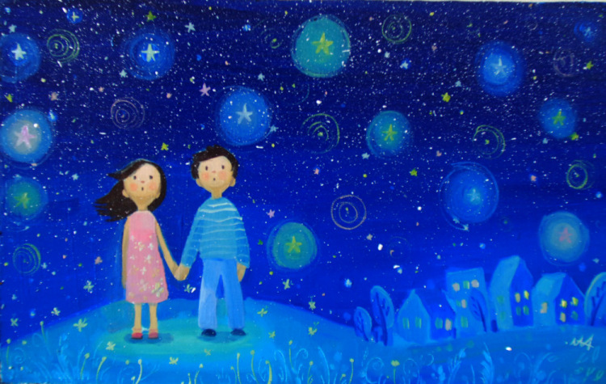
Моё звёздное лето
ВИКТОРИНА

Slide 2
Мой звёздный дневник «ночник»
Самое важное
Выбирайте тёплые ясные ночи и вместе с родителями и друзьями наблюдайте за звёздным небом.
Любуйтесь ночным небом, рисуйте или фотографируйте созвездия.
С чего начать
Посмотреть презентацию и принять участие в викторине «Созвездия».
NB! При просмотре презентации внимательно смотрите на силуэты созвездий и запоминайте их очертания.

Slide 3
Что делать
Заполнять дневник-«ночник» своих наблюдений
Написать по порядку названия созвездий, которые вы узнали по силуэтам
Нарисовать своё фантастическое созвездие
Придумать легенду для своего созвездия
Прочитать мифы про любые созвездия и написать о самом интересном.
Сделать космическую поделку (по желанию)

Slide 4
Что читать
Е. Бахтина «Книга звёзд»
С. Дубкова «Прогулки по небу. Атлас созвездий»
С. Дубкова, А. Засов «Атлас звёздного неба»
В. Калашников «Мифы звёздного неба»
Н. Кун «Мифы Древней Греции»
В. Смирнова «Герои Эллады»

Slide 5
Важно
Рукописные дневнички-«ночнички» можно приносить в библиотеку в научно-познавательный отдел или присылать по почте (Н.Новгород, ул. Звездинка,5)
Работы можно выполнять в электронном формате и присылать на почту ngodb@list.ru с пометкой «Летние чтения»
Бонус
Сертификат участника проекта

Slide 6
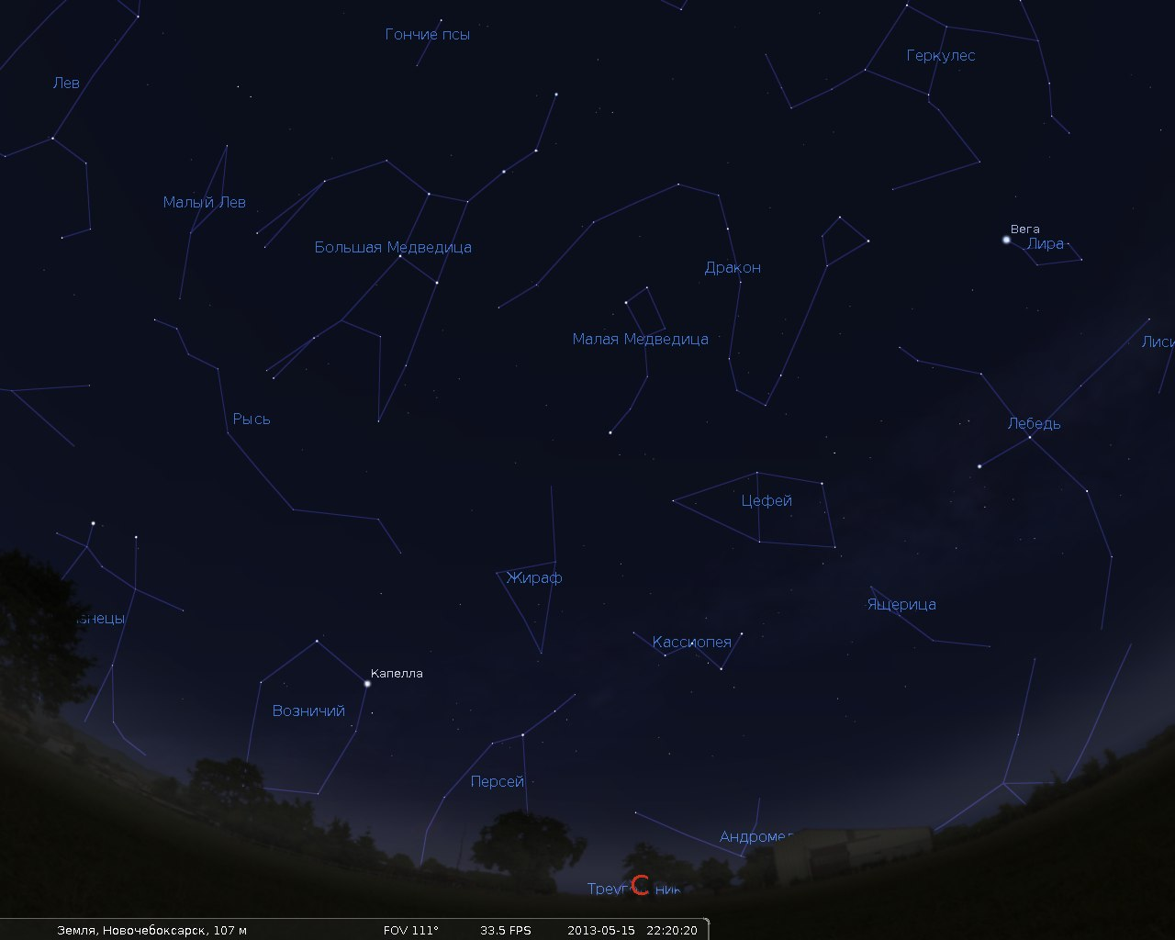
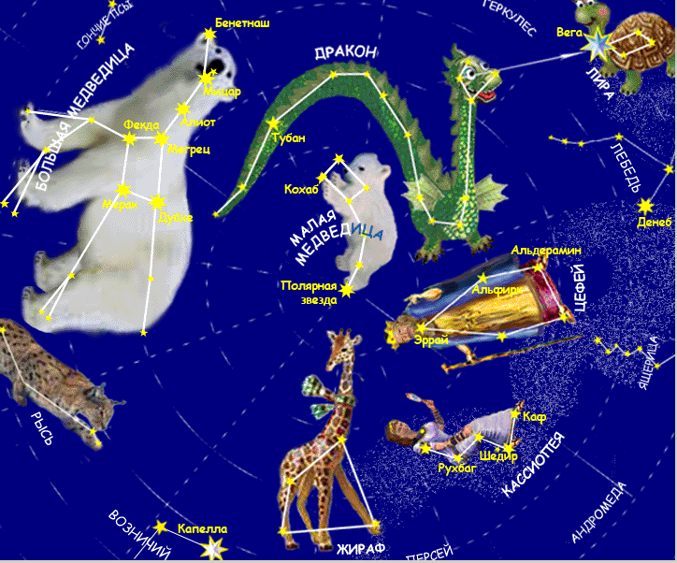
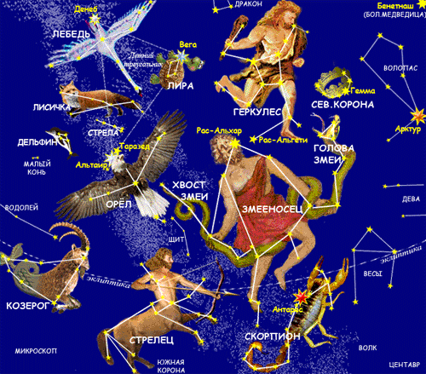
Сколько
всего созвездий?
88
Откуда появились на небе прекрасная Андромеда, Близнецы, охотник Орион, отважный Персей?
За каждым названием созвездия стоит своя легенда.

Slide 7
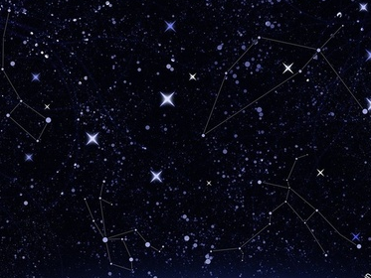
Внимательно смотрите на силуэты созвездий и запоминайте очертания

Slide 8
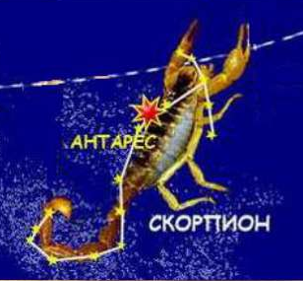
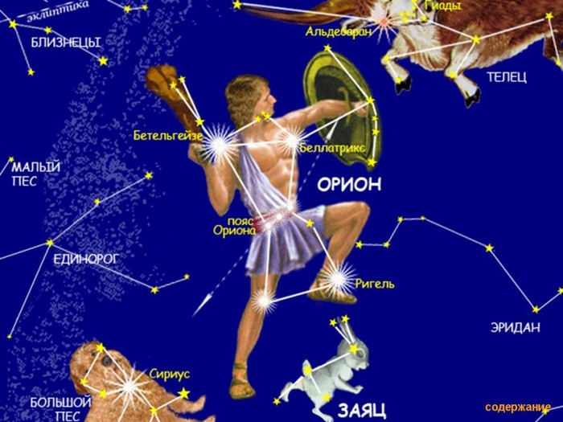
Орион был великим охотником, красавцем и силачом. От укуса Скорпиона Орион погиб. Зевс поместил его на небе таким образом, что он может всегда уйти от своего преследователя Скорпиона.
И действительно, эти два созвездия одновременно на небе не видны.
Когда Скорпион поднимается на востоке, Орион спешит скрыться на западе.

Slide 9
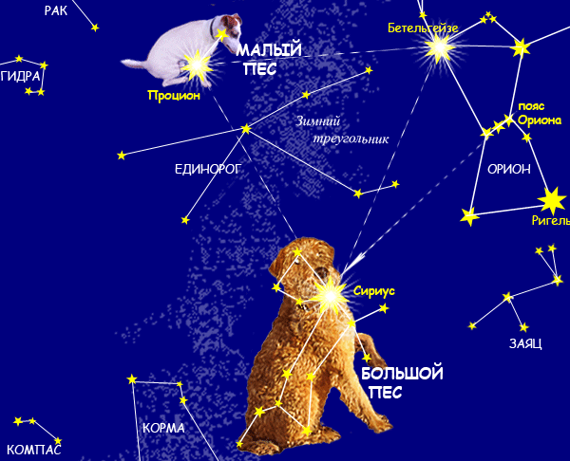
В созвездии Большого Пса находится самая яркая звезда в небе.
Альфа Большого Пса, более известная как Сириус.
Созвездия Большой пёс и Малый пёс олицетворяют собак, следующих за охотником Орионом.

Slide 10
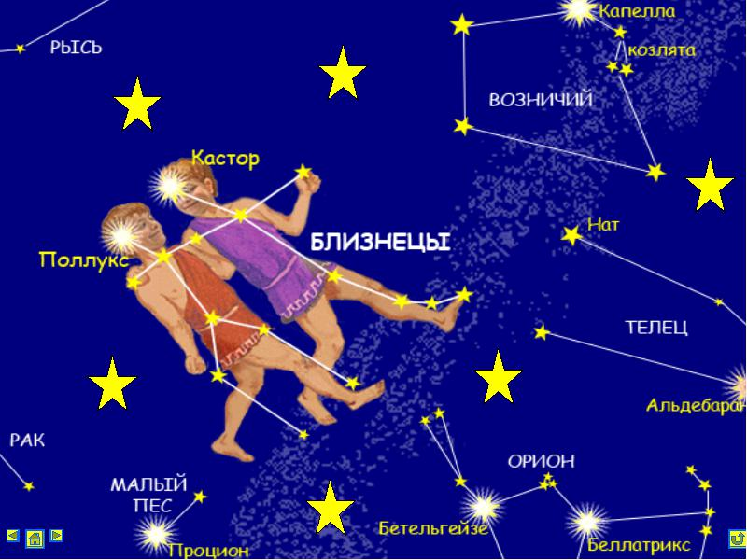
Они участвовали в походе аргонавтов, успешно выступали на Олимпийских играх, совершили много других славных подвигов.
Их воинская доблесть была примером для подражания.
Поэтому совсем неудивительно, что греки поместили на небе это созвездие .
Как называется это созвездие?

Slide 11
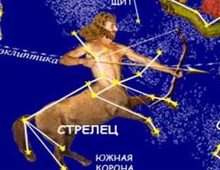
Существует много мифов о кентавре Хироне, так как он был главным воспитателем всех детей богов.
За его благородство и ум, безмерную любовь к людям и стремление помочь им ему было подарено созвездие ….

Slide 12
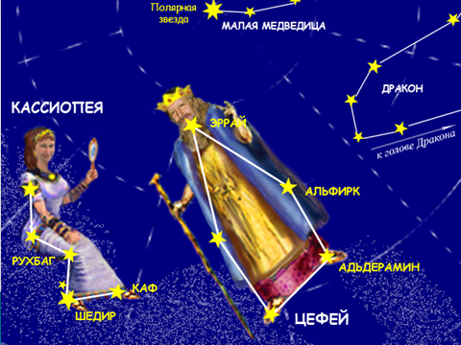
Что общего у названий созвездий Цефея, Кассиопеи, Персея, Андромеды, Пегаса и Кита?
Созвездие Цефея связано с царем Эфиопии Цефеем, жена которого навлекла на Эфиопию кару небесную, в виде ужасного чудовища Кита
Что стало причиной такого строгого наказания?
Хвастовство.
Царица Кассиопея утверждала, что её дочь красивее всех богинь Олимпа.
Кит уничтожит морскую страну, если царь не отдаст на съедение Киту свою единственную и горячо любимую дочь Андромеду.

Slide 13
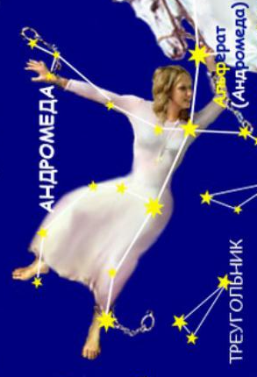
Царь стал перед выбором – вся его страна и жизнь всех людей, или одна жизнь, но самая дорогая для него.
Не в силах противится воле народа, он отдал приказ приковать дочь цепями к скале, у которой должно было произойти жертвоприношение.

Slide 14
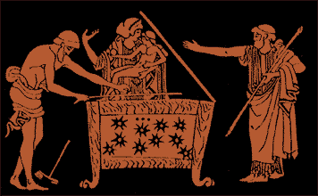
В своё время одному правителю было открыто пророчество, что погибнет он от руки родного внука. Испугавшись предсказания, царь закрыл свою дочь-красавицу Данаю в башне.
Но Зевс, полюбивший земную девушку, пробрался в темницу, превратившись в золотой дождь. Вскоре царевна родила сына Персея.
Чтобы избавиться от нежеланного малыша, царь велел заточить мать с младенцем в ящик и кинуть в море.

Slide 15
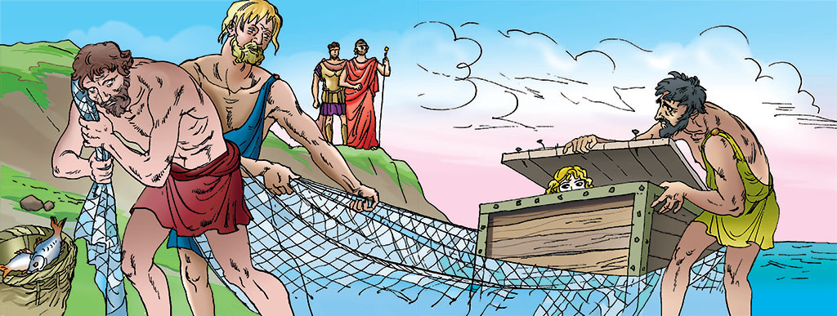
Долго носило их по волнам, наконец прибило к острову Серифу.

Slide 16
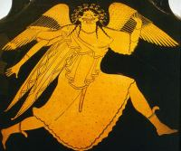
Царь острова Полидект полюбил Данаю и решил на ней жениться. Но Даная воспротивилась этому и стала искать у сына Персея защиты.
Тогда Полидект решил избавиться от Персея и послал его на верную смерть — за головой ужасной горгоны Медузы.
Взгляд горгоны Медузы мог превратить людей в камень.
У нее были клыки, змеи вместо волос, золотые крылья и медные руки.

Slide 17
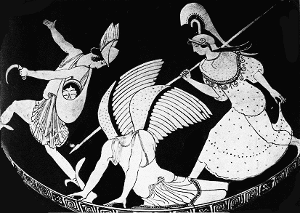
Чтобы не превратиться в камень от взгляда медузы, Персей смотрел на отражение в своём щите. Обезглавив горгону Медузу, Персей бросился прочь …

Slide 18
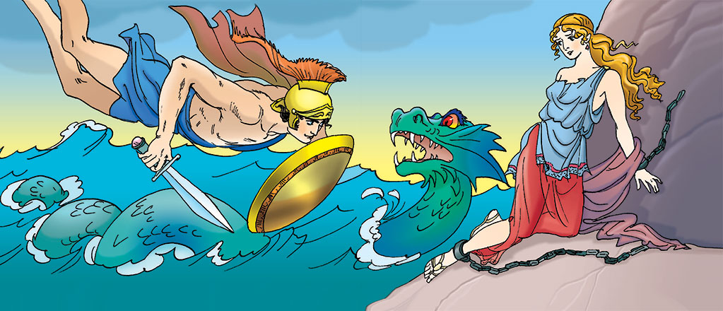
Пролетая над морем, Персей увидел прикованную Андромеду и спас красавицу от неминуемой гибели.

Slide 19
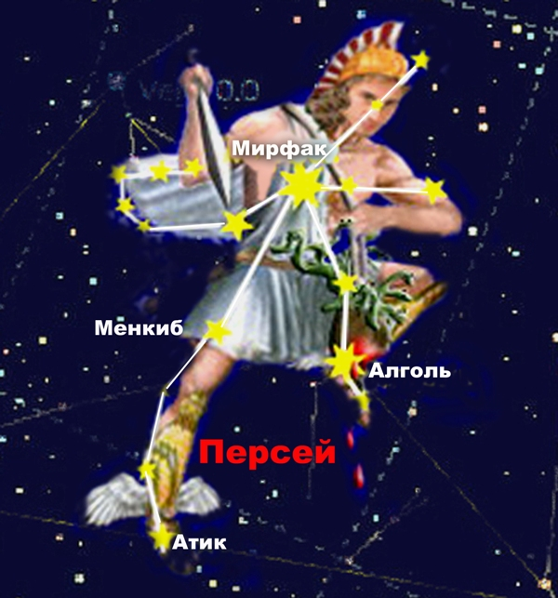
Легендарный Персей на небесной карте изображен как воин с головой медузы Горгоны в руке.

Slide 20
Задание 1
По силуэту
узнайте созвездие

Slide 21
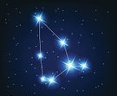
1

Slide 22
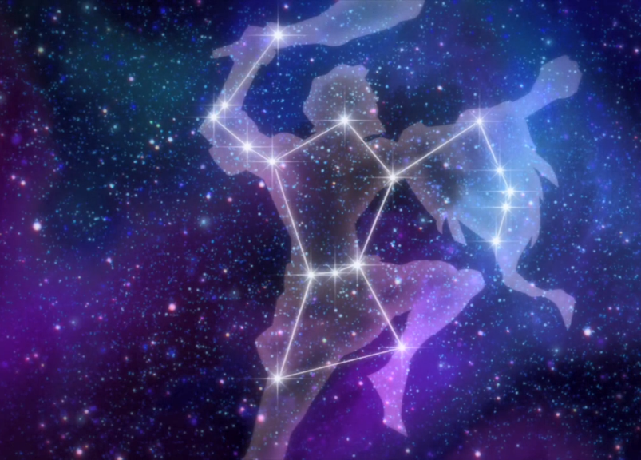
2

Slide 23
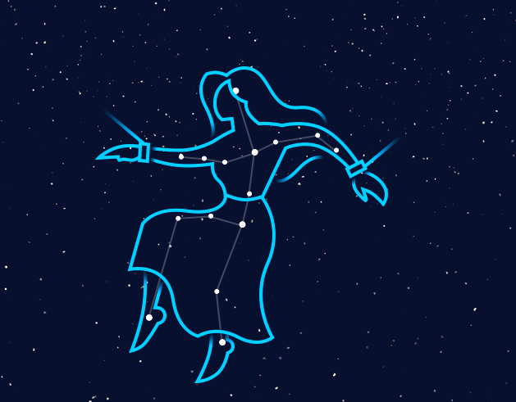
3

Slide 24
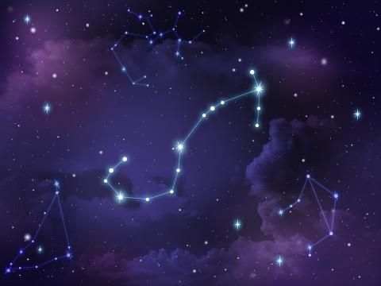
4

Slide 25
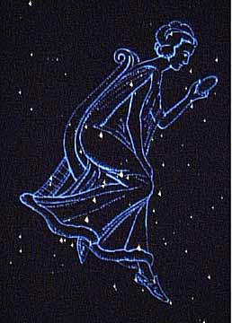

5

Slide 26
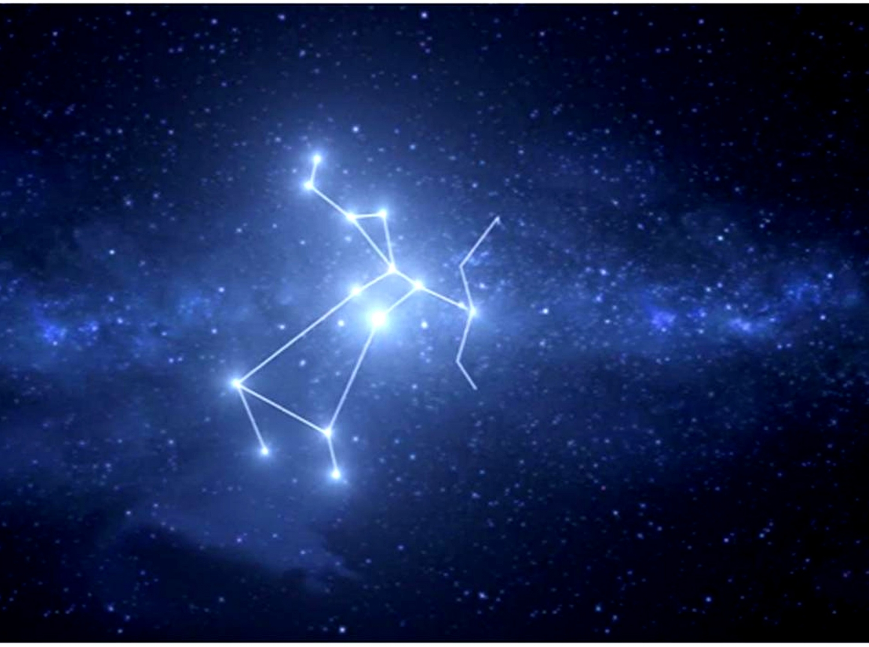
6

Slide 27
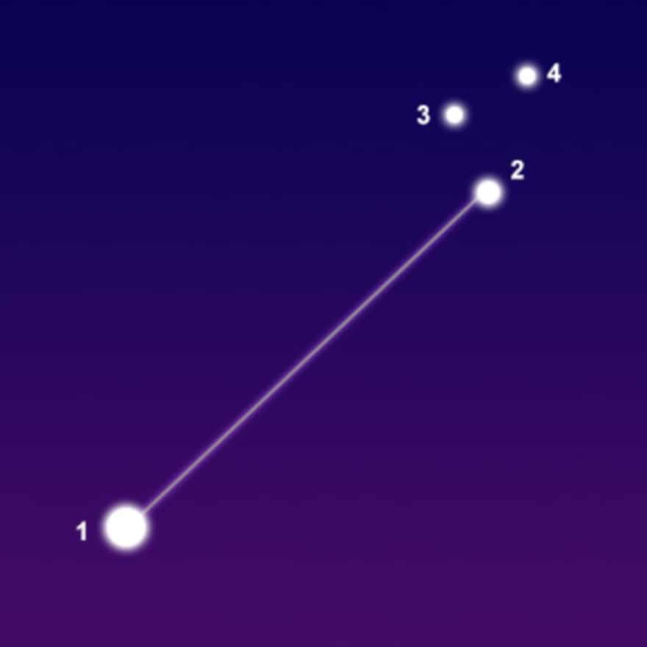
7

Slide 28
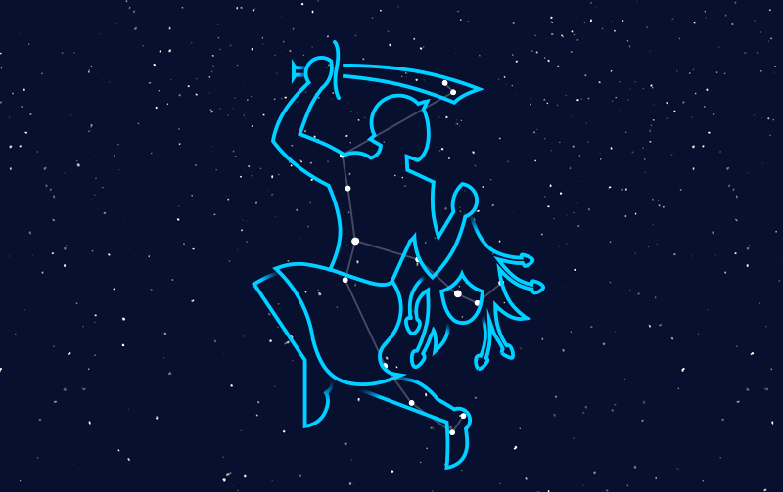
8

Slide 29
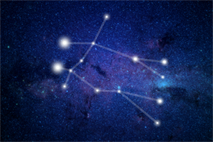
9

Slide 30
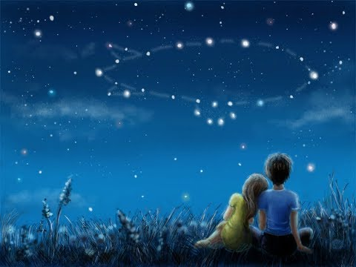
Нарисуйте фантастическое созвездие и придумайте легенду, запишите в «ночничке»
Задание 2

Slide 31
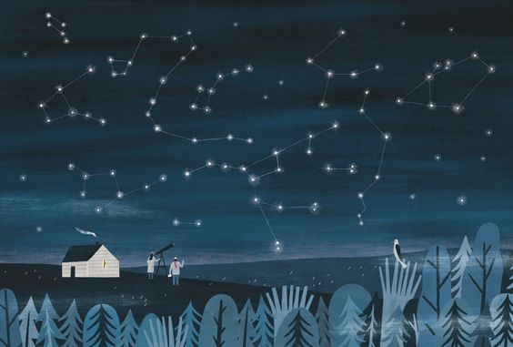
Найдите на ночном небе другие созвездия, узнайте мифы о них. Напишите об одном, самом интересном для вас
Задание 3

Slide 32
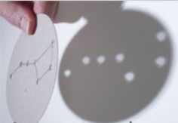
Задание 4
Сделайте поделку, например, такую.
Что потребуется:
Картон, ножницы, фломастеры или карандаши, лампа или фонарик.
Из картона вырезать кружки, нарисовать созвездия, сделать небольшие отверстия (как на картинке), посветить, играть с друзьями в «Угадай созвездие»

